Slide 1
Великая отечественная война
1941-1945

Slide 2
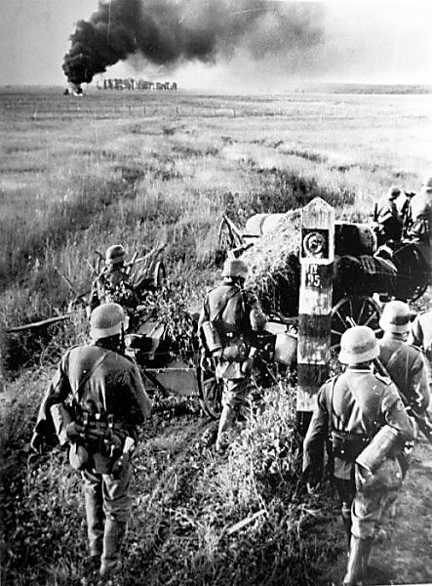
На рассвете 22 июня 1941 г. германская армия всей своей мощью обрушилась на советскую землю. Началась Великая Отечественная война, война советского народа с фашистскими оккупантами, продолжавшаяся 1418 дней и ночей.

Slide 3
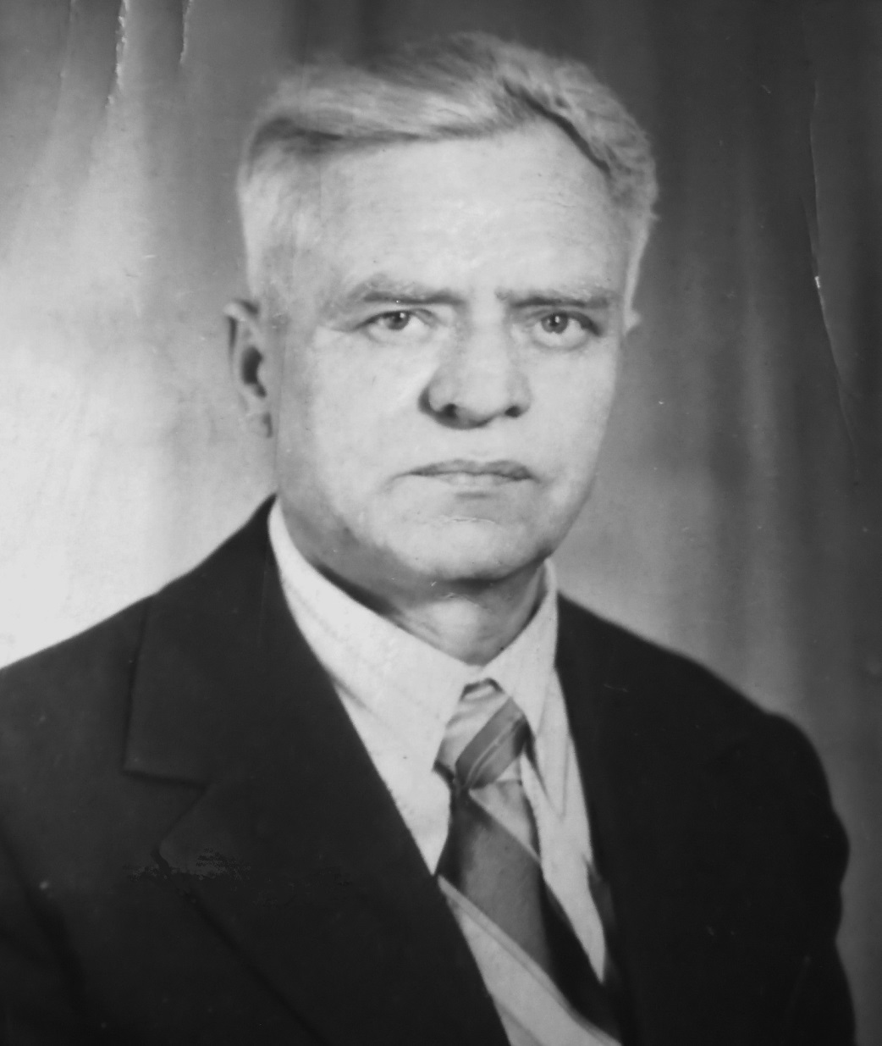
В нашей семье в великой отечественной войне участвовал мой прадед
Бруй Иван Семенович
(13.03.1926 – 28.07.1986)

Slide 4
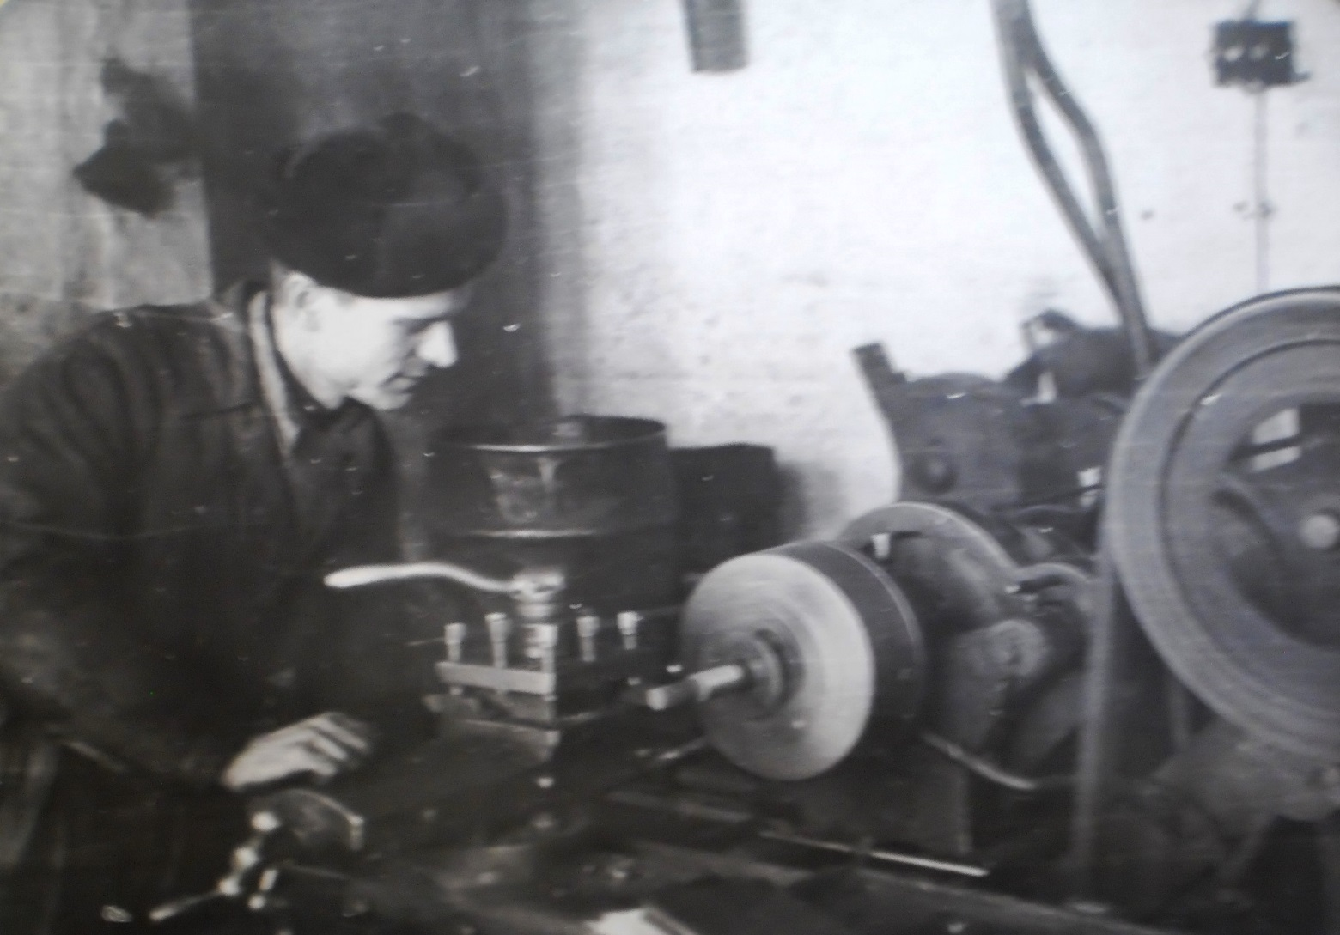
Когда началась война моему прадеду было 15 лет по этому его не взяли на фронт и он работал на ремонтной станции токарем. Он делал запчасти для тракторов и танков.

Slide 5
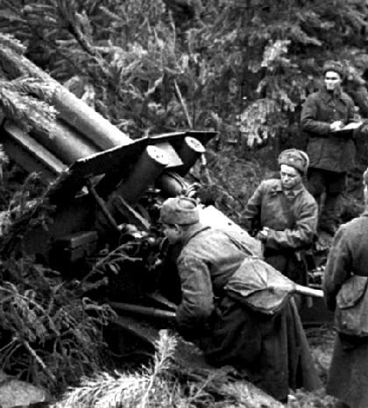
Когда моему прадеду исполнилось 17 лет его забрали на фронт
19 декабря 1943 года
он был приписан
наводчиком
Забайкальского фронта
209 стрелковой дивизии
579 стрелкового полка

Slide 6
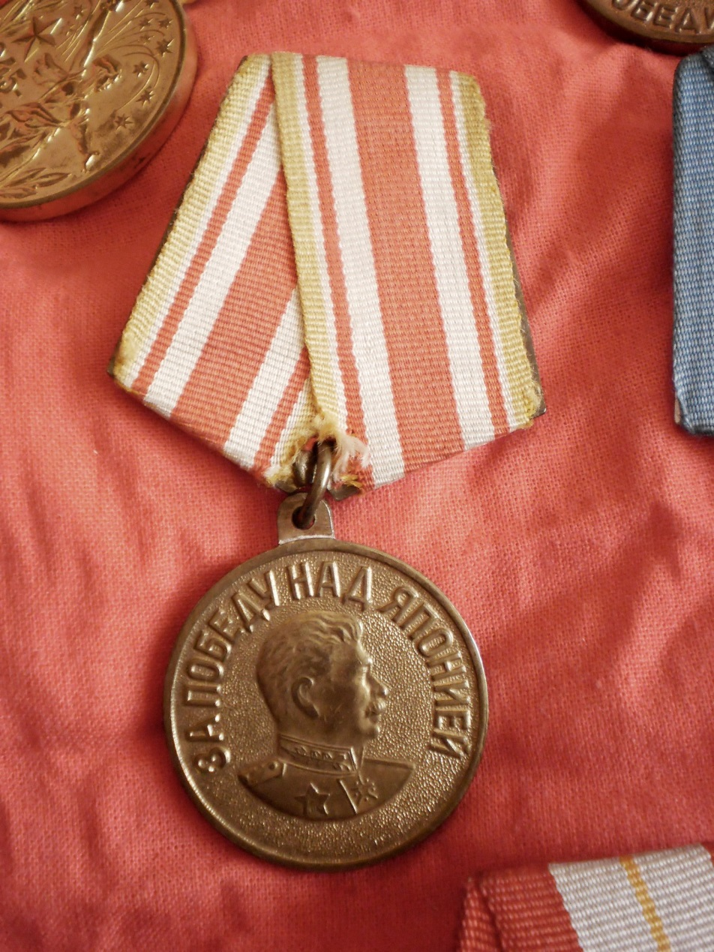
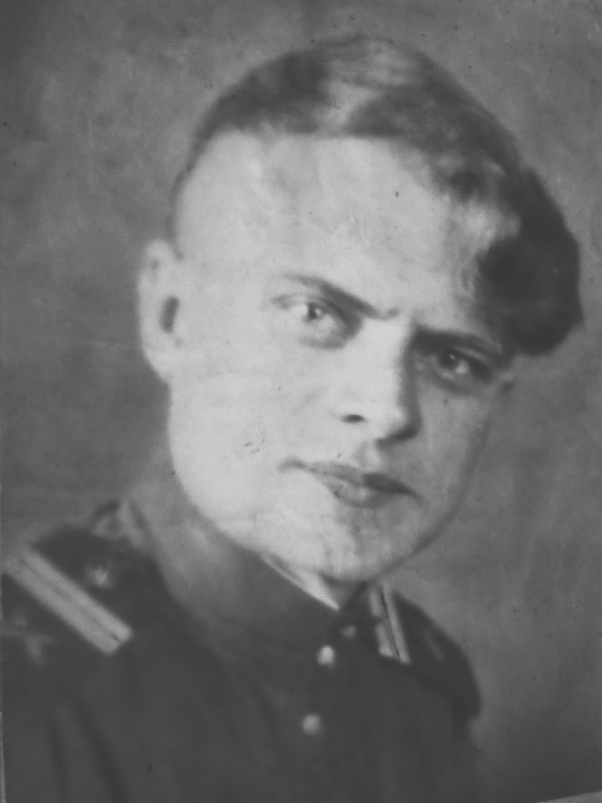
6 мая 1946 года за участие в боевых действиях против японских оккупантов он был награжден медалью
«За победу над Японией»

Slide 7
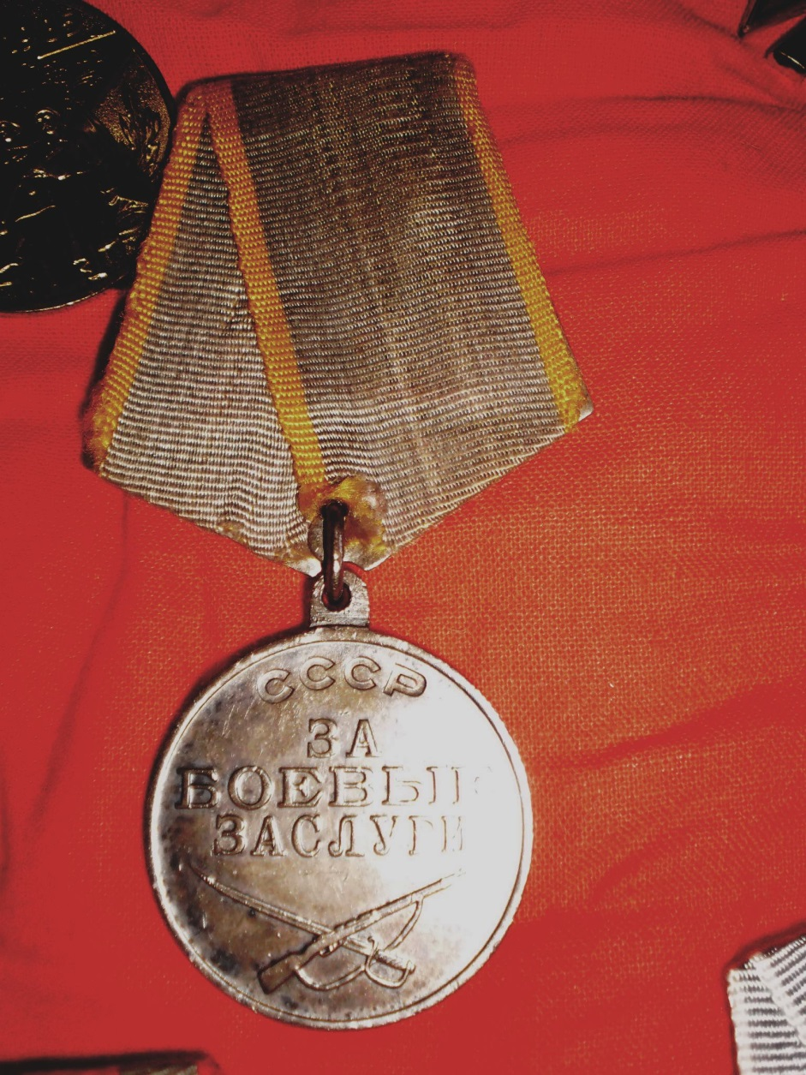
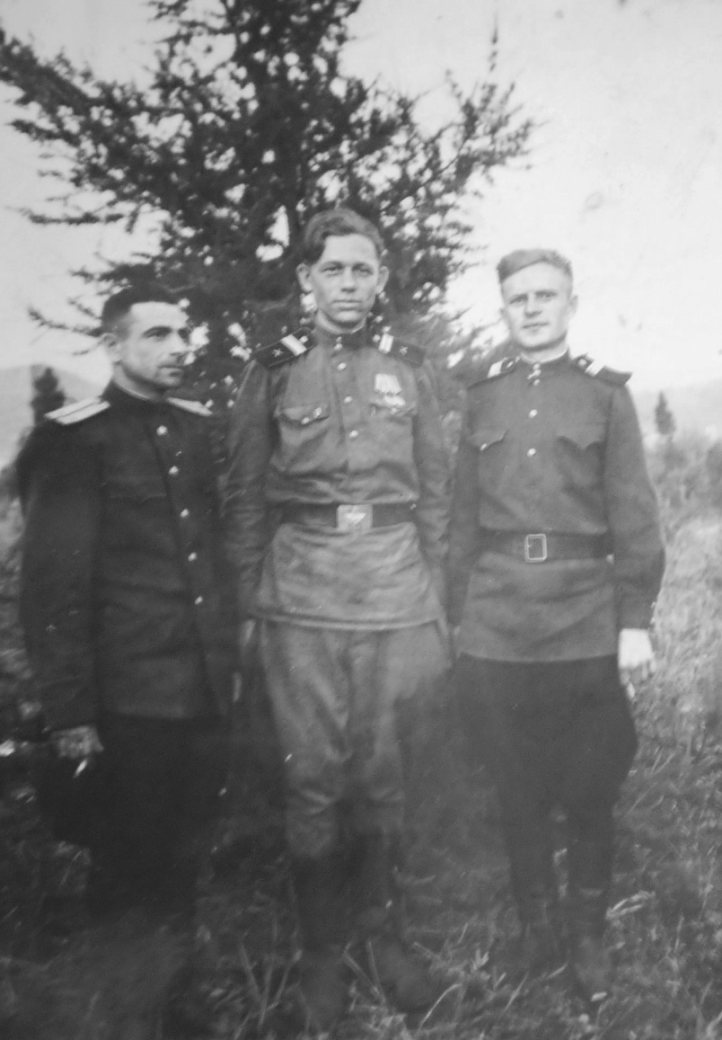
В декабре 1946 года был награжден медалью
«За боевые заслуги»

Slide 8
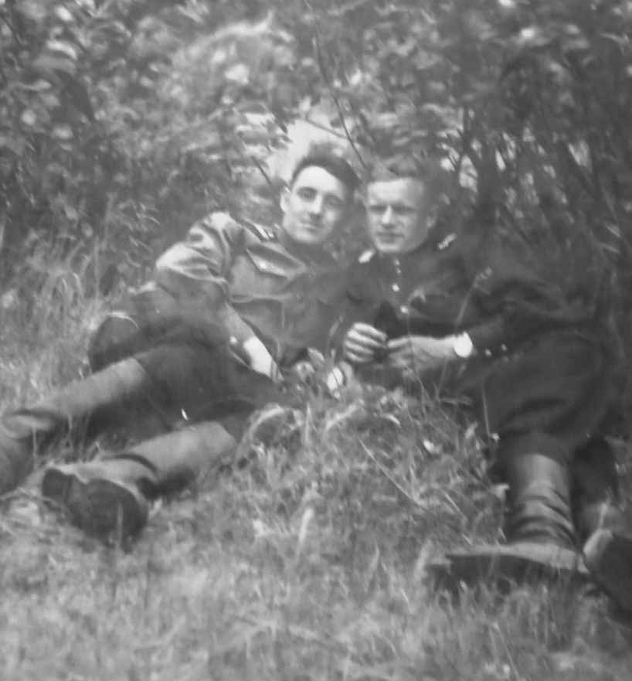
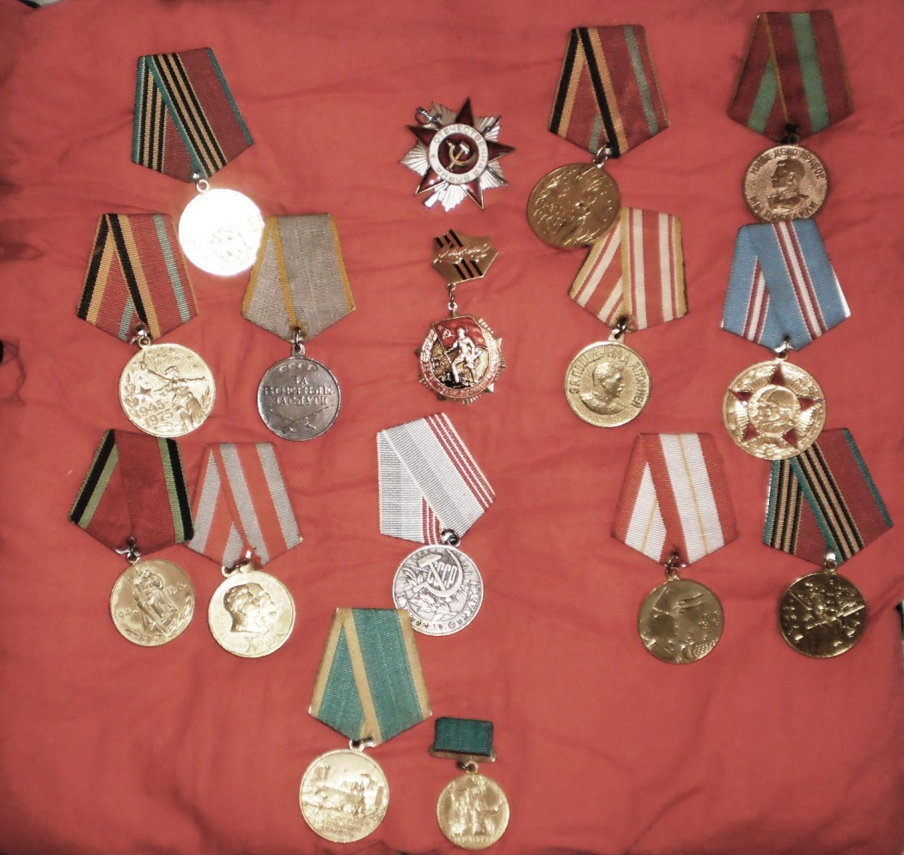
После окончания войны он ещё служил в армии до 18.10.1950 года.

Slide 9
Великая Отечественная война окончилась
9 мая 1945 года
Во многих городах России горит Вечный огонь в память о погибших в Великой Отечественной войне.

